Slide 1
0401 SW코딩 3강 -실습내용
kopo 08 김은비

Slide 2
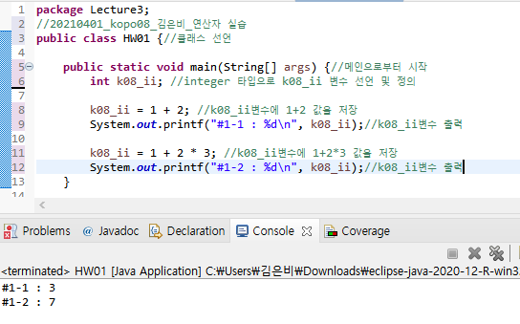
1. 연산자
1. 사칙연산을 위한 연산자
: +, -, *, /
따로 괄호가 쳐져 있지 않는 이상
연산 우선순위는 *, /(곱셈,나눗셈)이다.
2. 대입 연산자
: =
대입연산자는 equal 기호이며,
대입 연산자를 통해 사칙연산 등의 값을
변수에 대입하여 저장할 수 있다.

Slide 3
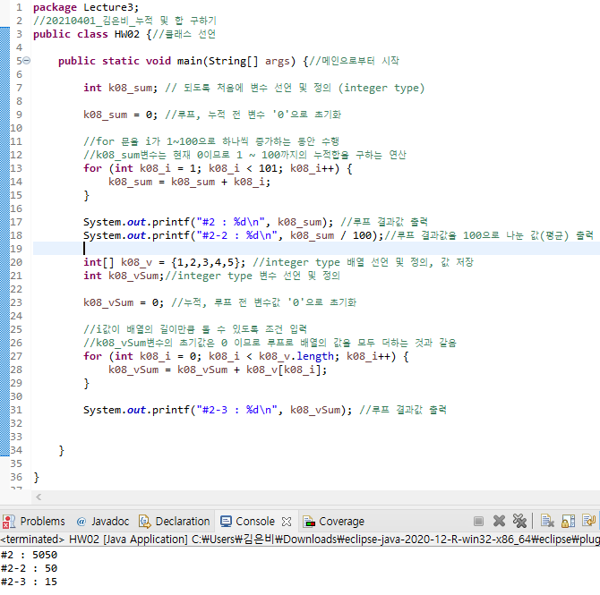
1. 연산자
3. 누적하기
연산에 대한 값을 누적할 때에는 변수 선언 후 꼭
초기값(대체로 0)을 지정해준다.
이후 반복문(for, while 등) 등을 이용하여 연산 값을
쌓아준다.
반복문 실행시 반복 횟수의 경우,
값을 지정하거나, input에 따라 다를 경우,
input값의 타입에 따라 length나 size 등으로 반복횟수를
정할 수 있다.

Slide 4
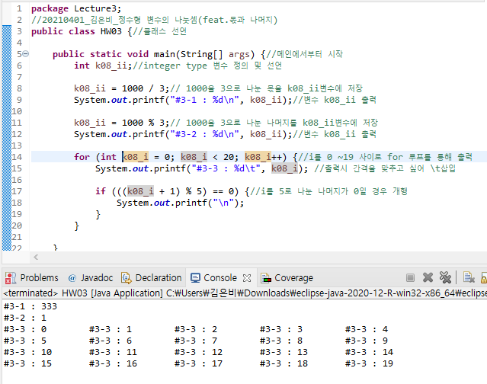
1. 연산자
4. 정수형 연산(버림)
정수형 끼리의 연산의 경우,
소수점 아래 자리는 버림 처리가 된다.
그래서 / 연산자 사용시,
두 수가 서로 나누어 떨어지지 않을 때,
정수부분(몫)만 값으로 갖게 되며,
나눈 값의 나머지는 %(모듈라 연산자)로 구할 수 있다.
5. 나머지 연산자 응용
반복문에서 어떤 수가 주기적으로 늘어남에 있어서,
그 수를 특정 수로 나눈 나머지가 0일 경우,
줄 바꿈을 하는 등의 응용이 가능하다.
왼쪽 예제에서는 변수 i의 값이 1씩 증가하는데,
5로 나눈 나머지가 0일 때, 개 행을 하도록 조건이 주어져
있으므로 한 줄에 다섯 개의 값만 출력된다.
이외에 달력을 출력하고 싶을 경우에는
7로 나눈 나머지가 0일 경우 개 행을 하는 등의 응용도
가능하다.

Slide 5
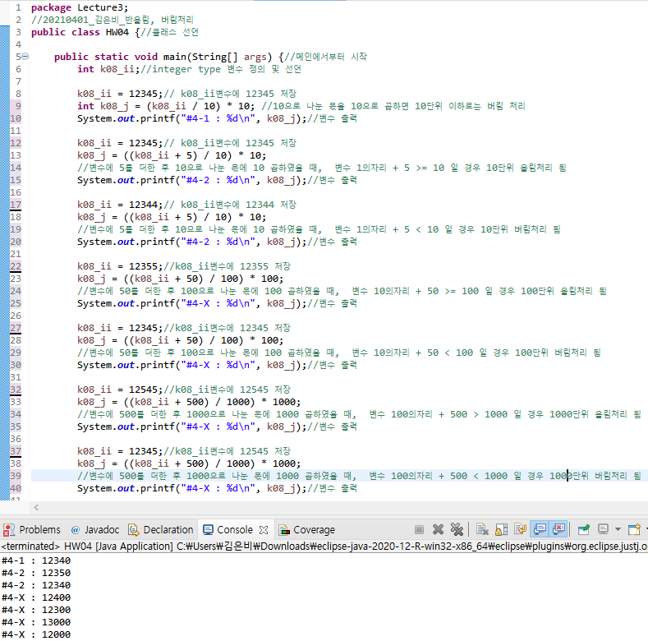
1. 연산자
6. 반올림, 버림 처리
정수 부분에서 원하는 수의 반올림을
하고 싶을 시에는
그 자리의 숫자에 + 5*(1,10,100)등을 하여
그 윗자리 수로 나누고 다시 곱하면 된다.
ex)
x라는 수의 1의 자리를 올림 하고자 할 때,
((x+5)/10)*10 을 하면,
(x의 1의자리 + 5)/10 >= 1 일 경우 올림,
(x의 1의자리 + 5)/10 < 1 일 경우 버림이 된다

Slide 6
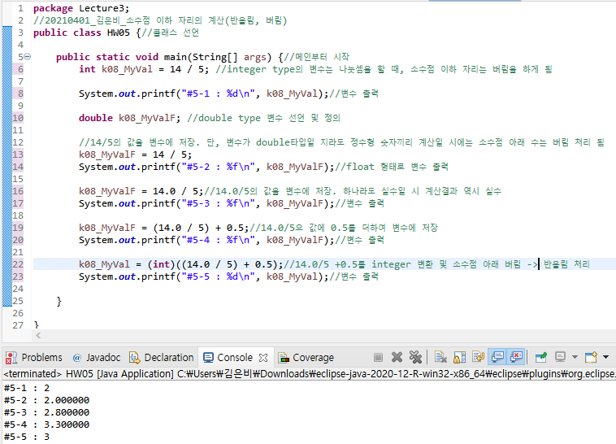
1. 연산자
7. 소수점 자리의 반올림, 버림 처리
소수점 아래 수를 반올림하여 정수에 반영하고 싶을 경우,
integer 형의 성질을 이용하면 된다.
integer타입은 double 타입등을 형변환 할 시, 소수점 아래 수들은 무시하고 정수만 추출하여 가져오기 때문에,
연산 이후 + 0.5를 하여 그 값이 1 이상일 경우 올림 이하일 경우 버림 처리가 가능하다.

Slide 7
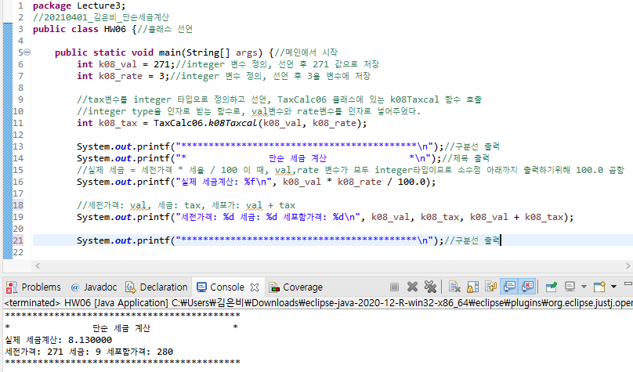
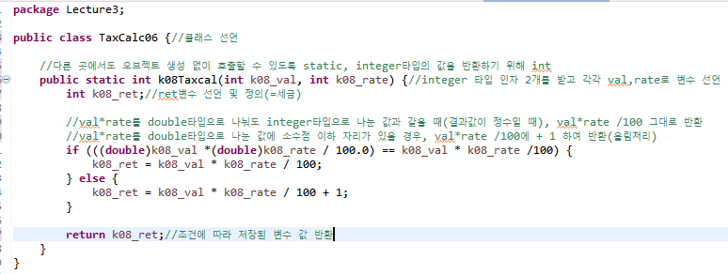
2. 세금계산
1.단순 세금 계산
세전가와 세율이 제공되었을 때,
세금 = (세전가 * 세율(%)) /100
*이 때, 소수점 아래로 숫자가 있을 경우 +1 해주고 소수점 아래는 버림 처리
세후 = 세전가 + 세금

Slide 8
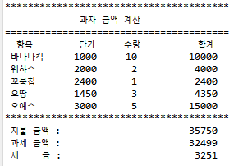
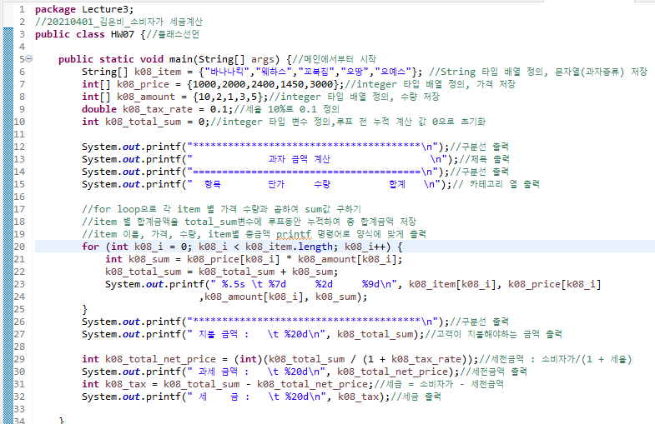
2. 세금계산
2.소비자가 세금 계산
소비자 가격의 세금을 계산할 때에는, 소수점 아래의 수가 있을 수 있으므로 세전 금액을 구한 후 세후 금액(소비자가격)을 빼면 정확한 세금을 계산할 수 있다.

Slide 9
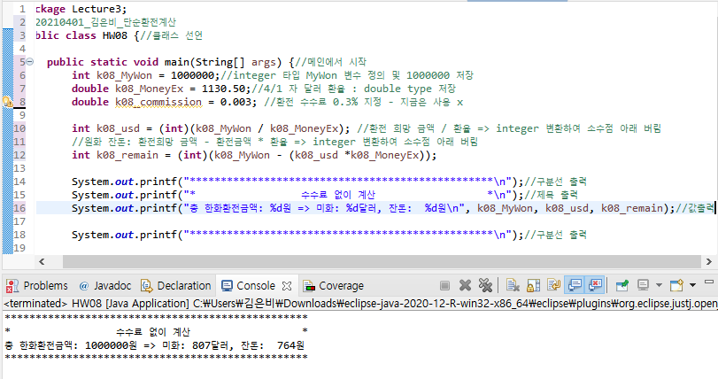
3. 환전 문제
1.단순 환전 계산
환전하려는 원화와 환율이 주어졌을 때, 수수료 고려하지 않고 환전 금액을 계산하면
단순히 원화/ 환율 로 하면 된다.

Slide 10
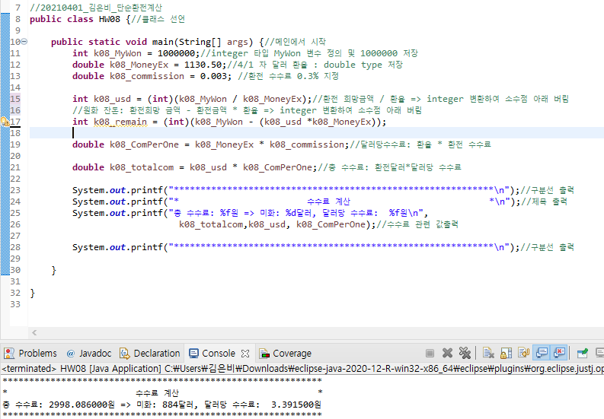
3. 환전 문제
2 -1.수수료포함 환전 계산
은행에 가면 은행의 환전 수수료가 발생하므로 수수료까지 고려하여 계산을 해야한다.
“환율 * 수수료율 = 1달러당 수수료” 이므로
실제로 고객이 수령하는 금액은
(원화*환율) – (원화*환율)*1달러당 수수료
로 계산해야한다.

Slide 11
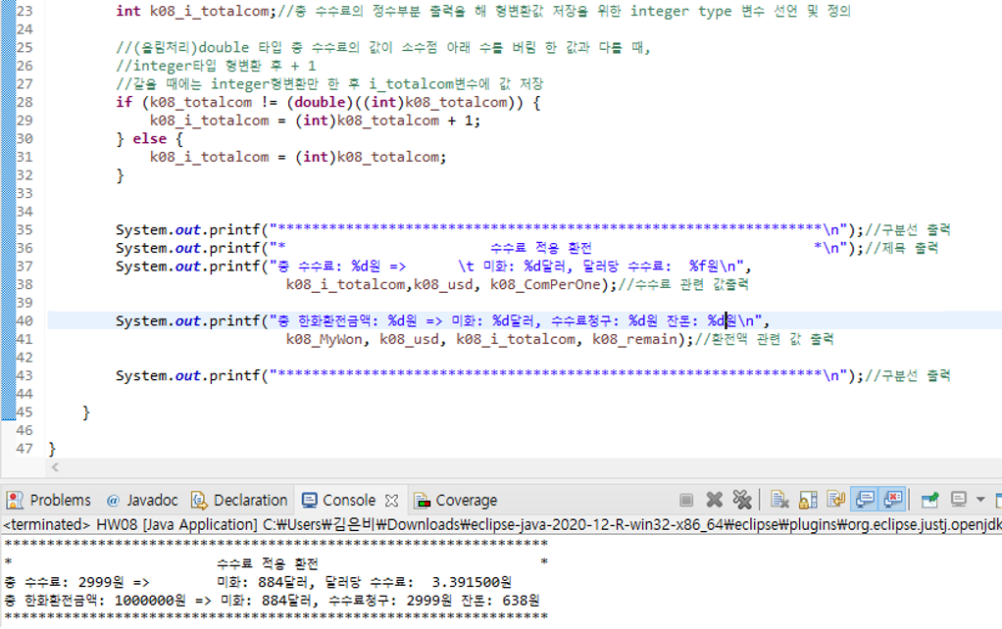
3. 환전 문제
2 -2.수수료포함 환전 계산
단, 소수점 이하 자리의 금액이 발생할 경우 은행은 수수료를 올림처리하여 받는게 더 이득이기 때문에,
소수점 아래가 있는지 없는지 조건문으로 판단하여 있을 경우 구해둔 환전 수수료의 정수 부분+ 1을 해준다.

Slide 12
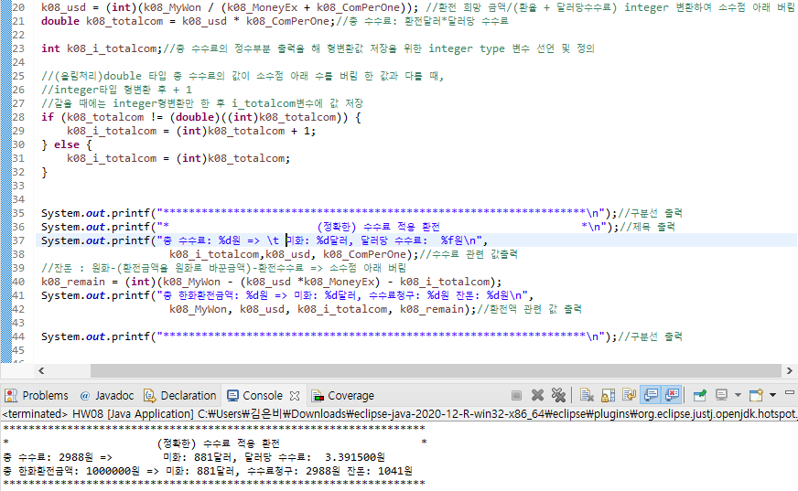
3. 환전 문제
2 -3.수수료포함 환전 계산
이에 따라 고객이 제시한 원화에서 환전하지 못해 거슬러줘야하는 잔돈의 계산 또한 달라진다.
“원화 – (환전한 금액*환율) – 환전 수수료”를 계산하여 나온 정수부분만 잔돈으로 간주하고 거슬러준다.
즉, 수수료를 받을 때에는 올림, 거슬러줄 때에는 버림 처리를 하는 것이다.

Slide 13
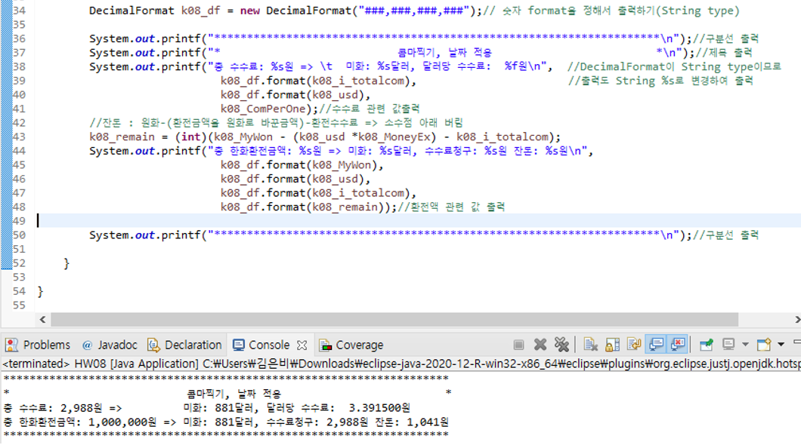
4. 콤마 찍기
1.콤마 찍기
DecimalFormat 이라는 클래스의 객체를 생성하여 원하는 형태로 출력할 수 있다.
이때, 해당 클래스는 숫자를 문자열로 변환하는 것이기 때문에 모든 연산이 끝난 후, 출력부에서 써주어야 한다.

Slide 14
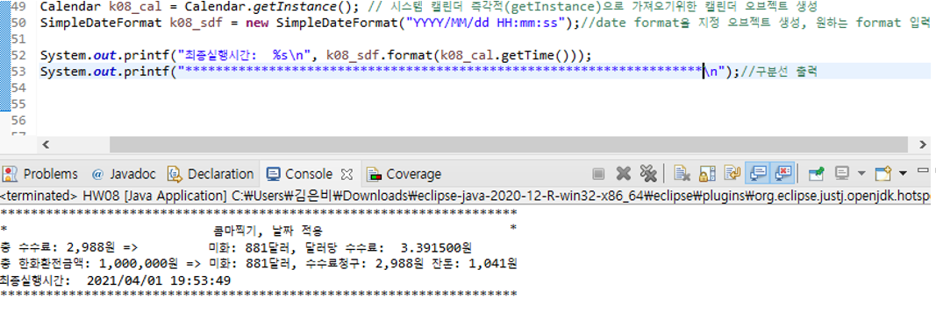
5. 현재 일자 시간 찍기
1.시간 찍기
SimpleDateFormat 이라는 클래스의 객체를 생성하여 원하는 포멧을 정할 수 있다.시간을 Dynamic variabl로 끌어올 수 있도록 calendar 클래스의 getInstance()메서드를 호출한다.
.getTime()을 하면 getInstance()로 인해 연결되어있는 시스템 혹은 서버의 시간을 그때그때 끌어와 출력이 가능하다.

Slide 15
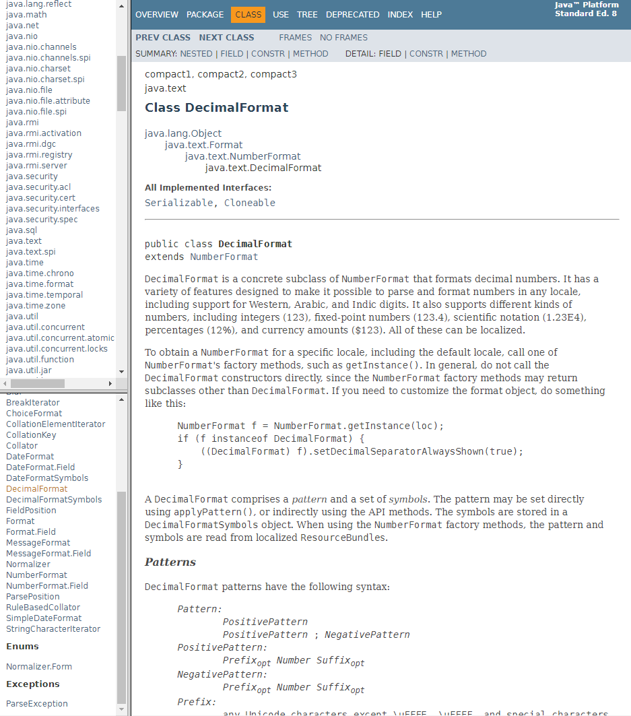
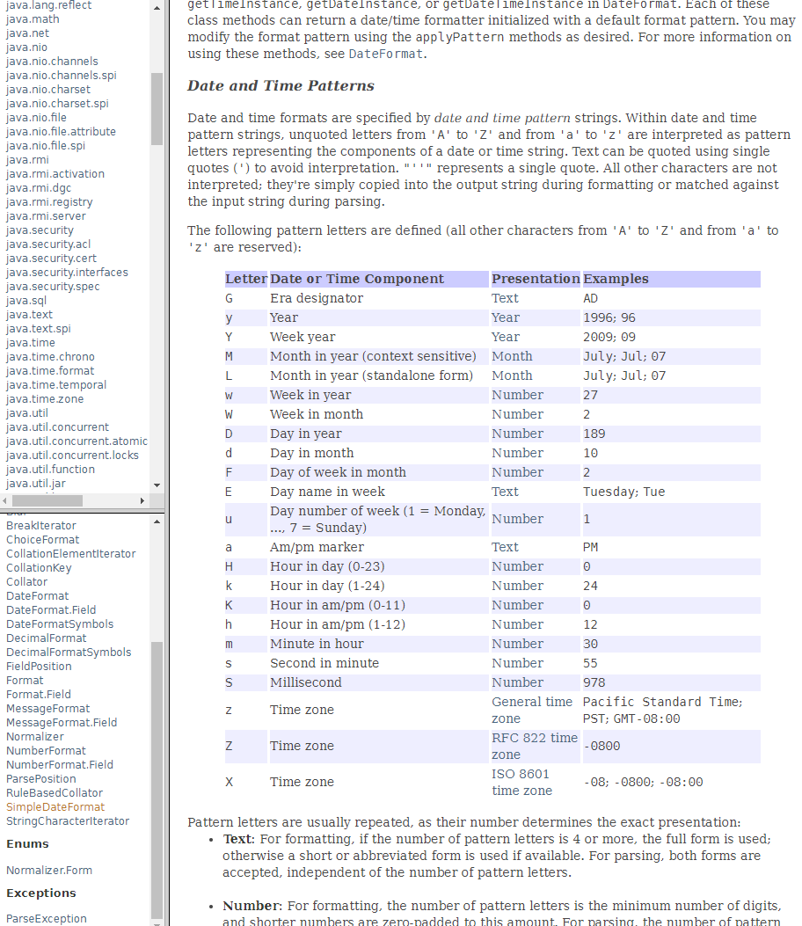
Java SE library에서 찾은 DecimalFormat 과 SimpleDateFormat

